Slide 1

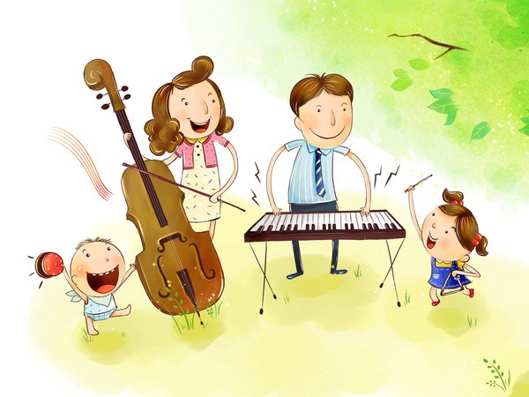
Детские музыкальные инструменты своими руками.
ВОСПИТАТЕЛЬ КВАЧЕНКО Г.П.
АОУ Д/С №8 «РАДУГА» г. ДОЛГОПРУДНЫЙ

Slide 2
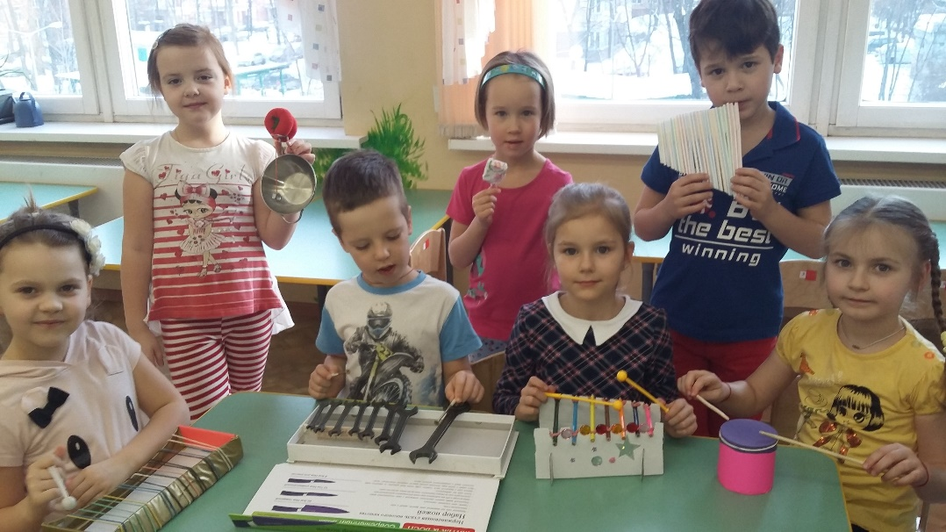
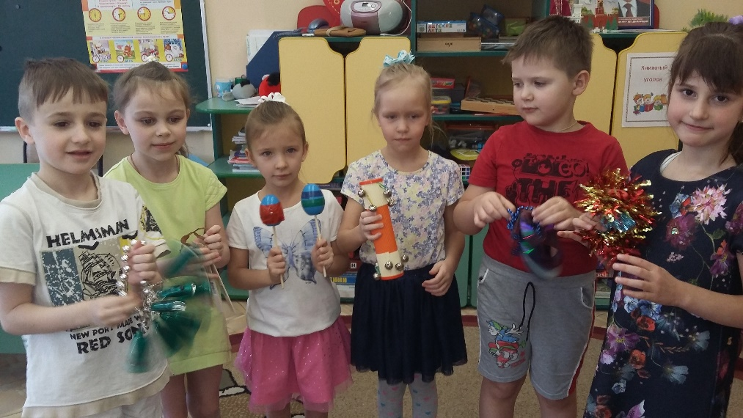
Актуальность:
Музыкальные инструменты для детей всегда остаются чудесными, необыкновенными притягательными предметами, на которых очень хочется сыграть. Ведь инструмент для детей – символ музыки, а тот, кто играет на нем – почти волшебник.
Вовлечение дошкольника в создание детских музыкальных инструментов дает возможность почувствовать себя творцом и личностью, по-иному воспринимать окружающее, внимательнее относиться к звукам.
В процессе игры на инструментах ярко проявляются индивидуальные черты каждого: наличие воли, эмоциональность, сосредоточенность, воображение. Для многих этот вид деятельности помогает раскрыть духовный мир. Преодолеть застенчивость и скованность.

Slide 3
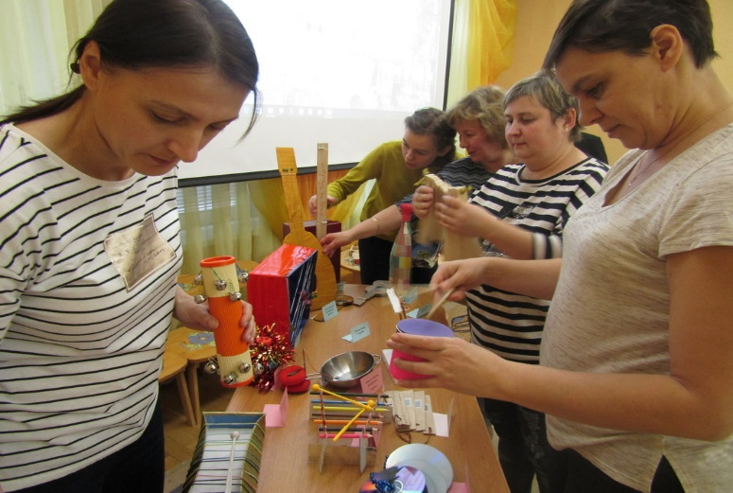
Цель и задачи нашего проекта
Цель:
расширение и углубление знания дошкольников о музыкальных инструментах, их видах, группах.
Задачи:
• расширить знания детей о разнообразии мира звуков и музыкальных инструментов;
• развивать комбинаторные способности и умения;
• развивать коммуникативные навыки, творческую активность.
• обогащать словарь детей новыми терминами.
•вовлечь дошкольников в создание инструментов.
• развивать навыки исследовательской деятельности в процессе поиска, систематизации и обобщении полученной информации.

Slide 4
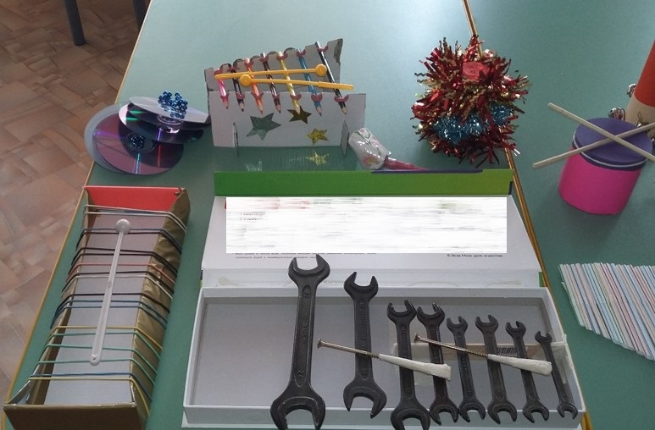
Что придумали дети !!!!
Сейчас в магазинах огромный выбор детских музыкальных инструментов (ДМИ), но приобрести эти игрушки удается далеко не каждому, да и необходимости в этом нет, ведь ребенок так быстро растет и развивается. А прежние игрушки перестают удовлетворять познавательным потребностям малыша. И необходимость в их обновлении растет с каждым днем.
Есть хороший выход. Можно самостоятельно конструировать игрушки и со временем их обновлять, видоизменять. Сделанный своими руками инструмент поможет вам приучить малыша к совместному труду. Для конструирования нужно не так уж и много – желание и чуть-чуть выдумки!
Итак, предлагаю вам проявить немного фантазии !

Slide 5
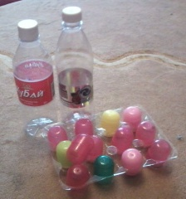
маракас
Всегда загадочно и желанно
исследование внутренностей
инструментов. Чтобы удовлетворить
любопытство своего чада.
Предлагаю сделать распространенный
в Южной Америке шумовой инструмент
маракас.
Настоящий маракас – это
пустая тыква, внутрь которой насыпают
горох. Мы сделаем маракас из
небольшой пластиковой бутылки.

Slide 6
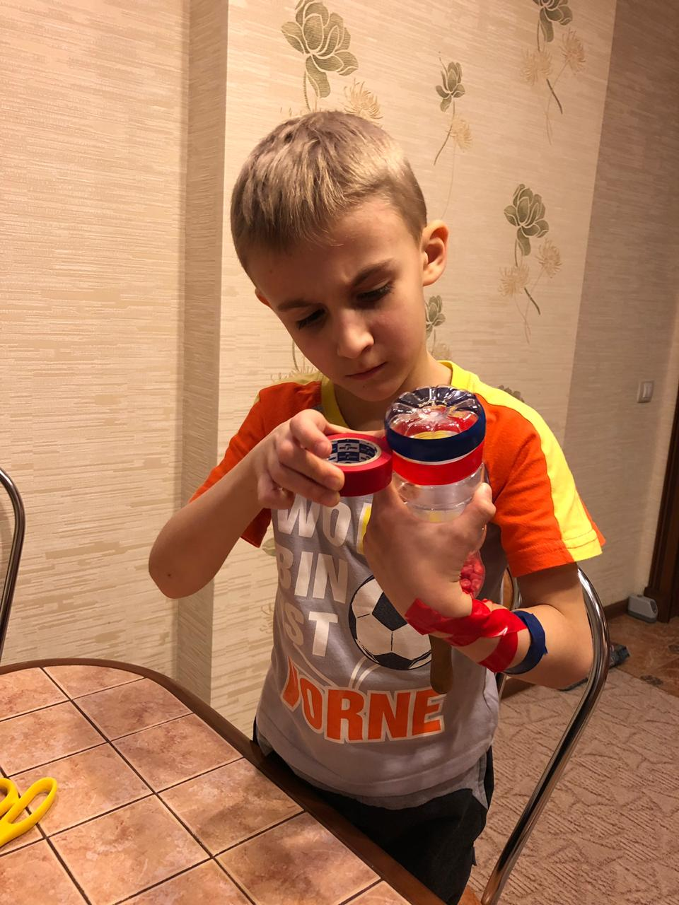
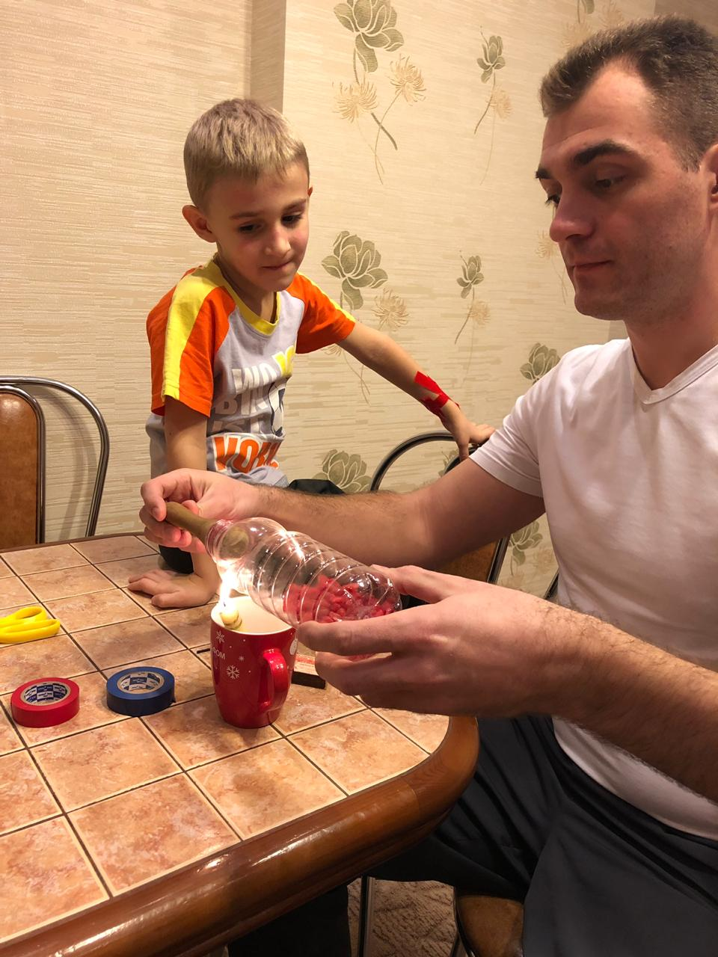
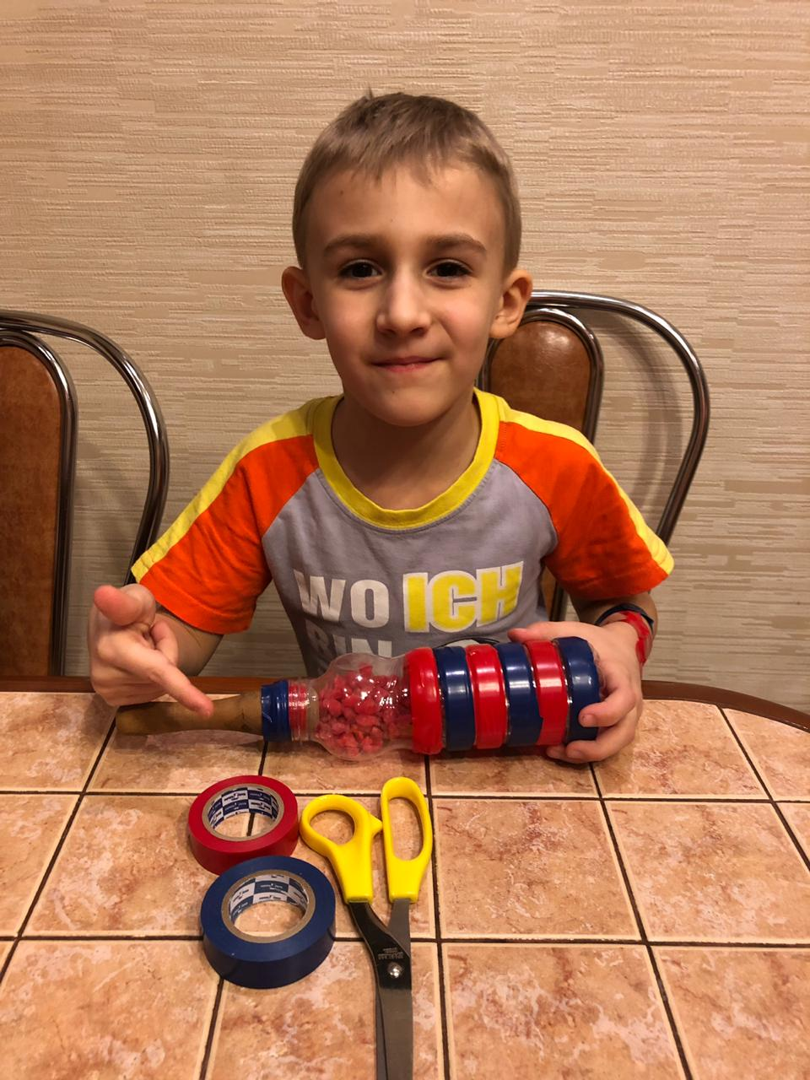
маракас

Slide 7
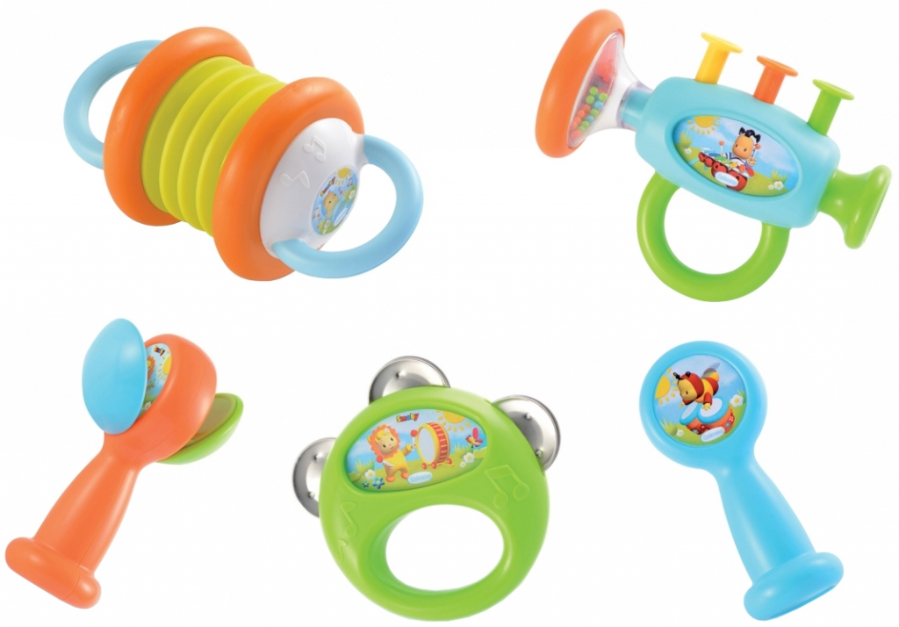
Погрему́шка — ударно-шумовой музыкальный инструмент, использующийся в танцах, а также в шаманских ритуалах

Slide 8
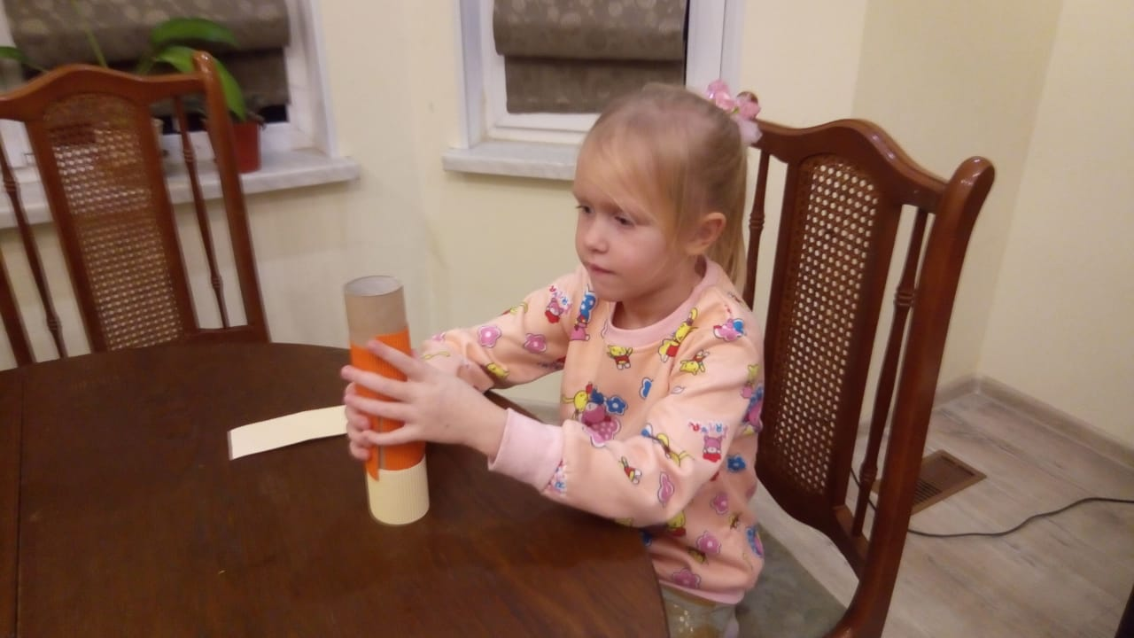
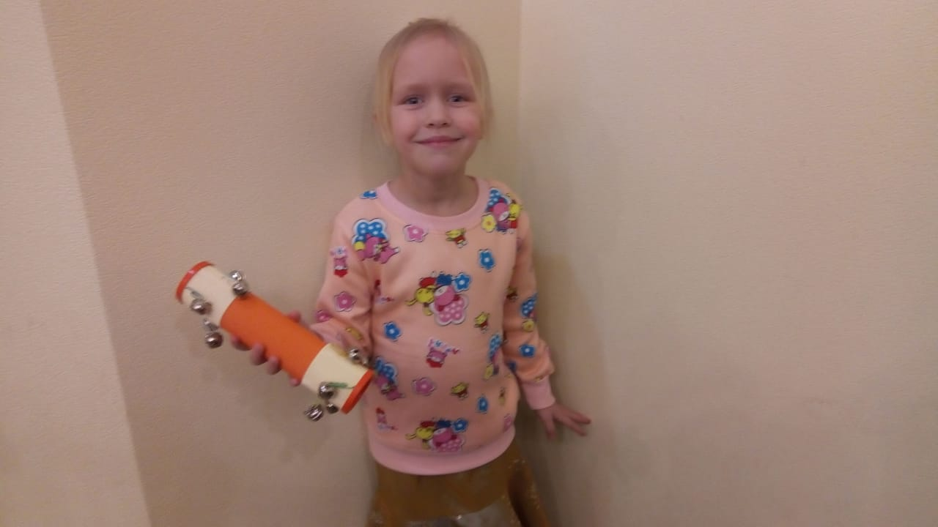
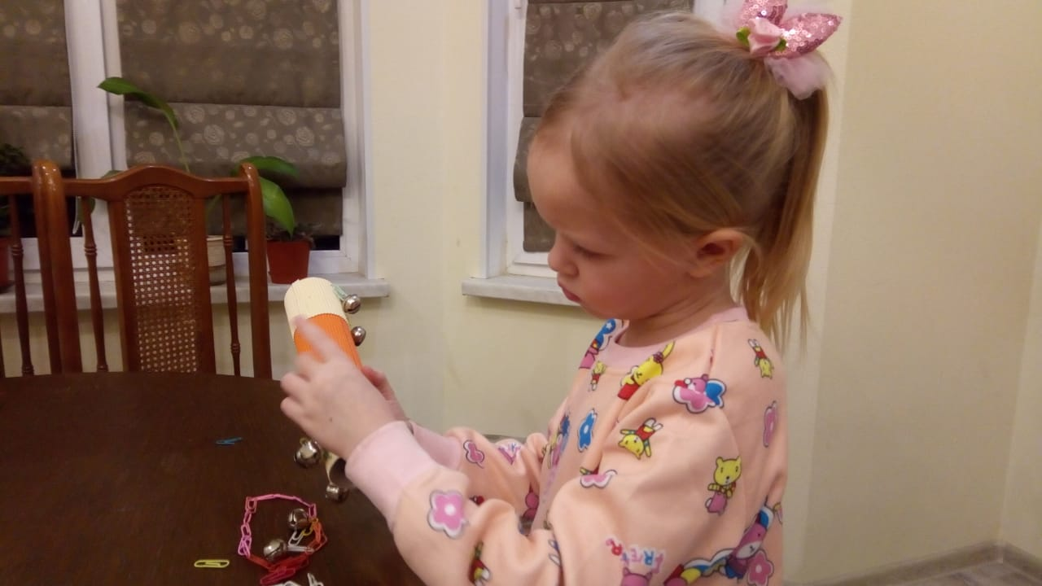
Необычная погремушка от Насти

Slide 9
гусли
Нам понадобятся:
Канцелярские резинки на струны;
Пакет из-под сока 1-1,5 л – для резонатора;
Две палочки (карандаша) – для порожков.
Натяните резинки на пакет по длине.
Под резинки-струны подложите палочку – они приподнимутся.
Вторую палочку-порожек подложите под «струны» параллельно первой или под углом к ней.
Настройку инструмента можно регулировать двояко: подобрав резинки разной толщины (чем толще резинка, тем ниже звук), или меняя угол между порожками. При этом изменится длина звучащей части струны, поскольку звучит та часть резинки, которая натянута между порожками. При одинаковой толщине струн, более короткая даст более высокий звук.
Играйте на гуслях, либо защипывая струны по очереди, либо проводя пальцем по всем струнам сразу.

Slide 10
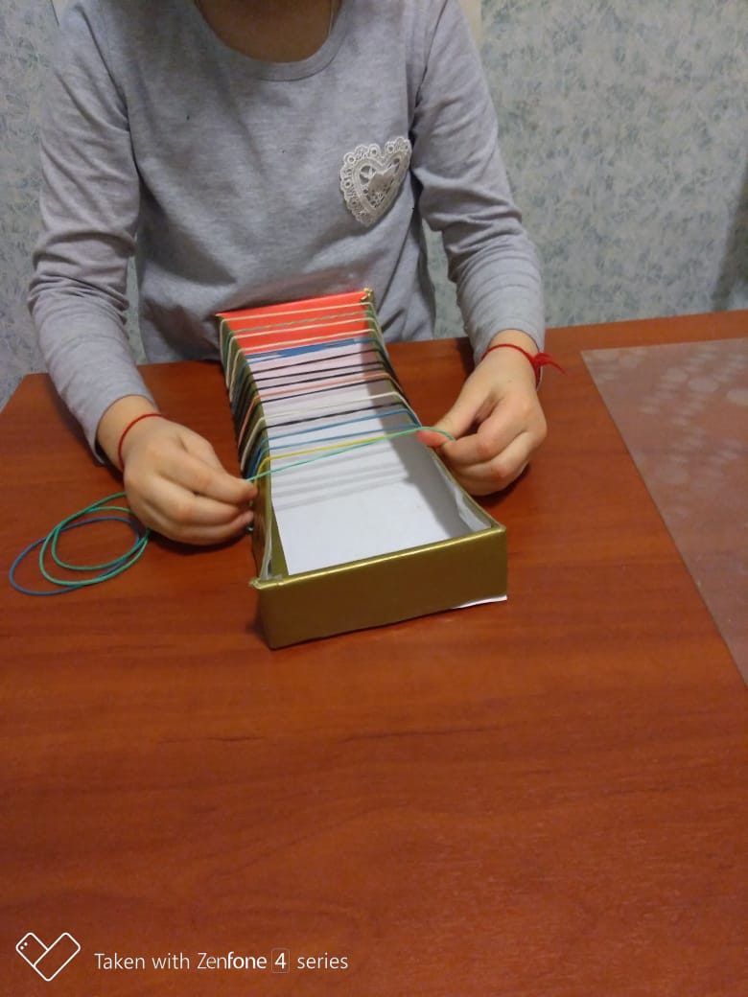
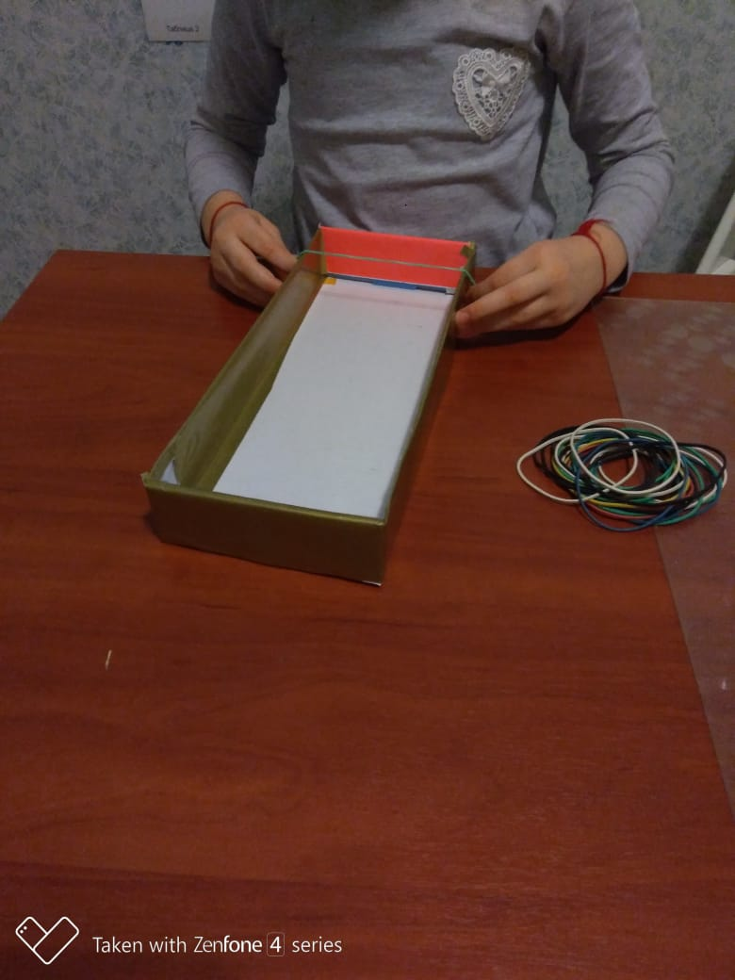
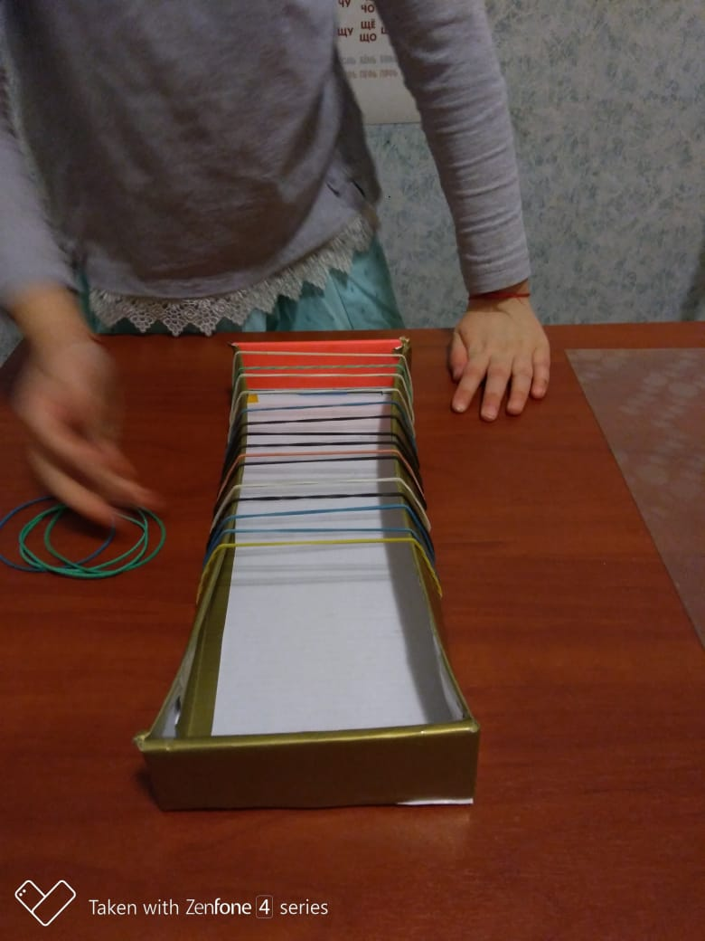
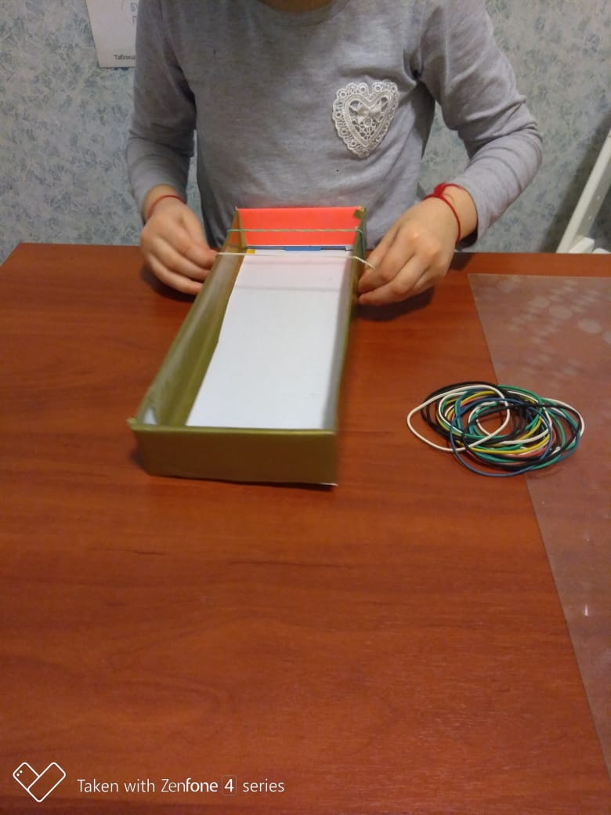
Гусли от Тони

Slide 11
барабан
Для изготовления барабана нам понадобятся:
Банка из-под горошка;
Зёрна кофе;
Использованные фломастеры;
Футляр от киндер-сюрприза;
Наполнитель для палочек (бусинки, мелкие пуговки, бисер или любая крупа).

Slide 12
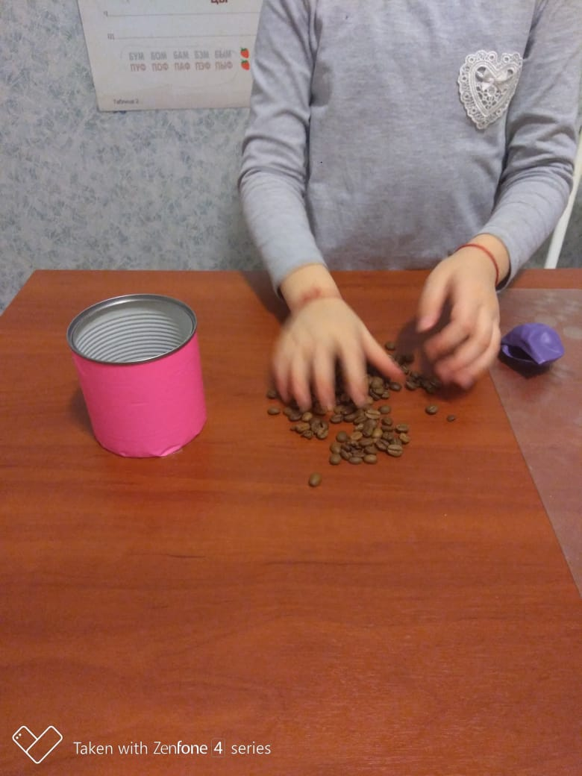
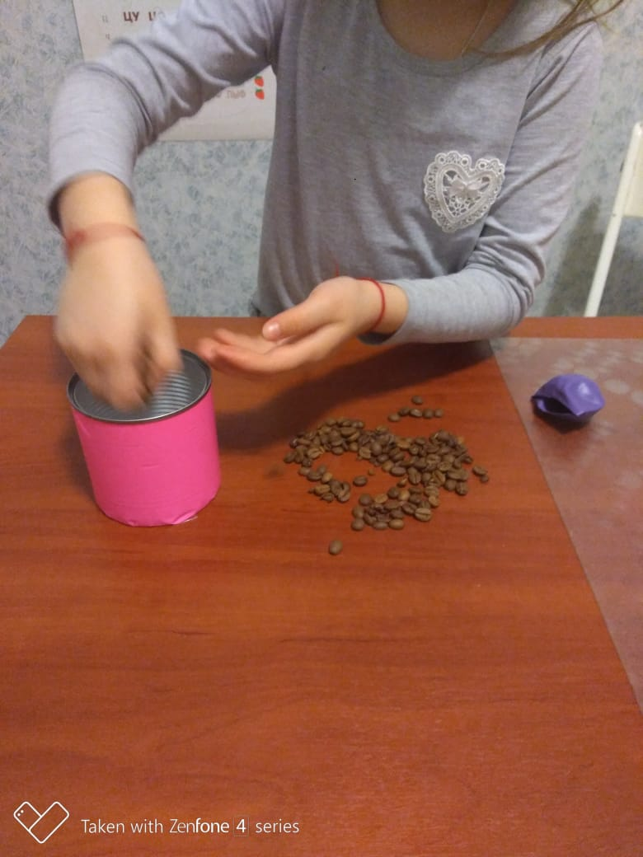
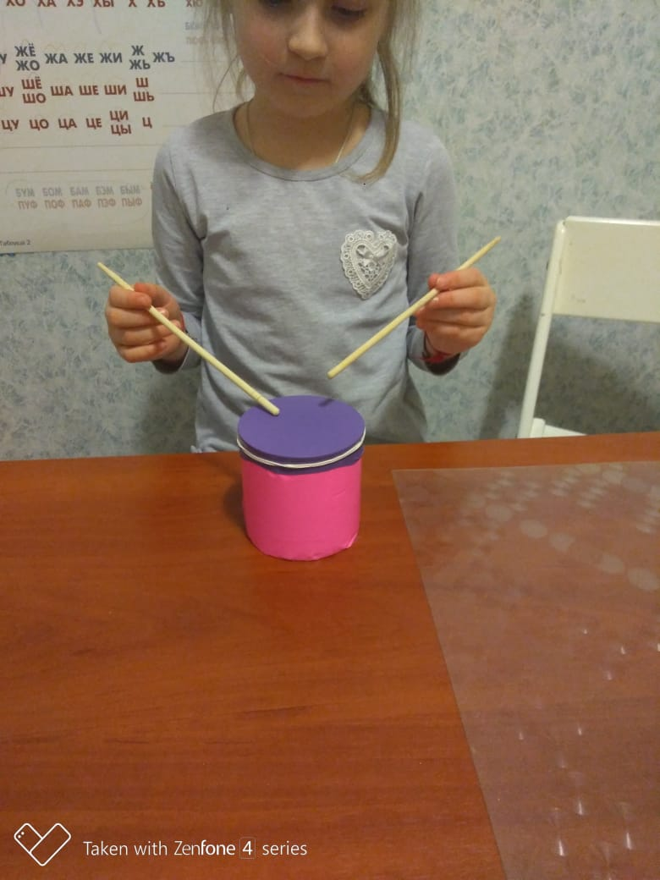
И вот что получилось

Slide 13
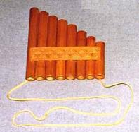
Кувиклы
Кувиклы – это набор пустотелых трубок различной длины и диаметра. Изготовляется из камыша, бамбука, дном служит узел ствола. Верхние концы располагаются на одном уровне.
Играют на кувиклах ансамблем преимущественно женщины.

Slide 14
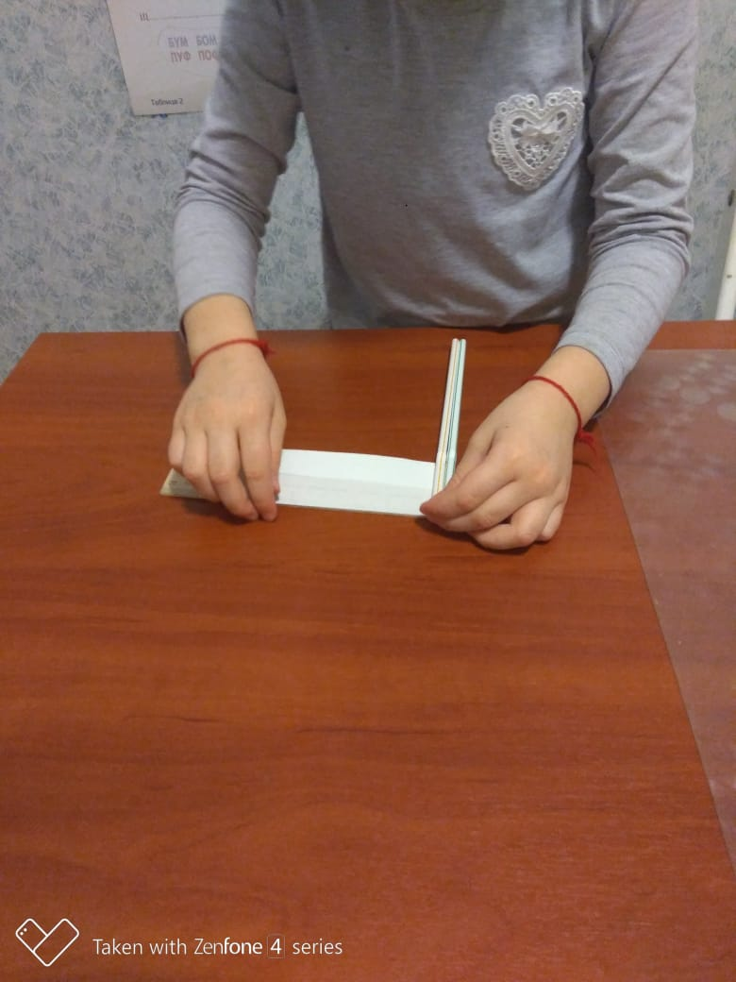
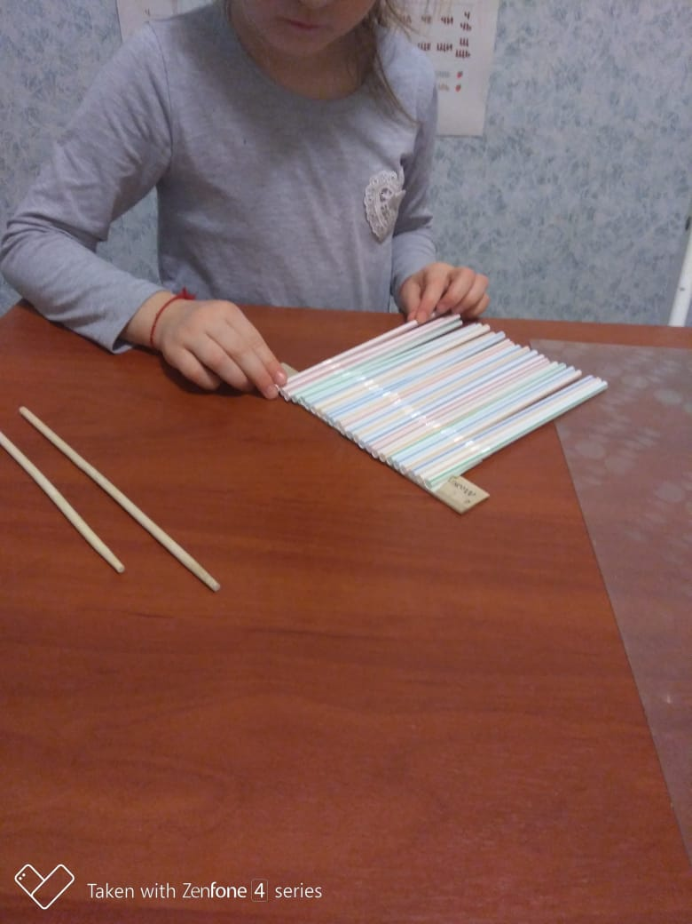
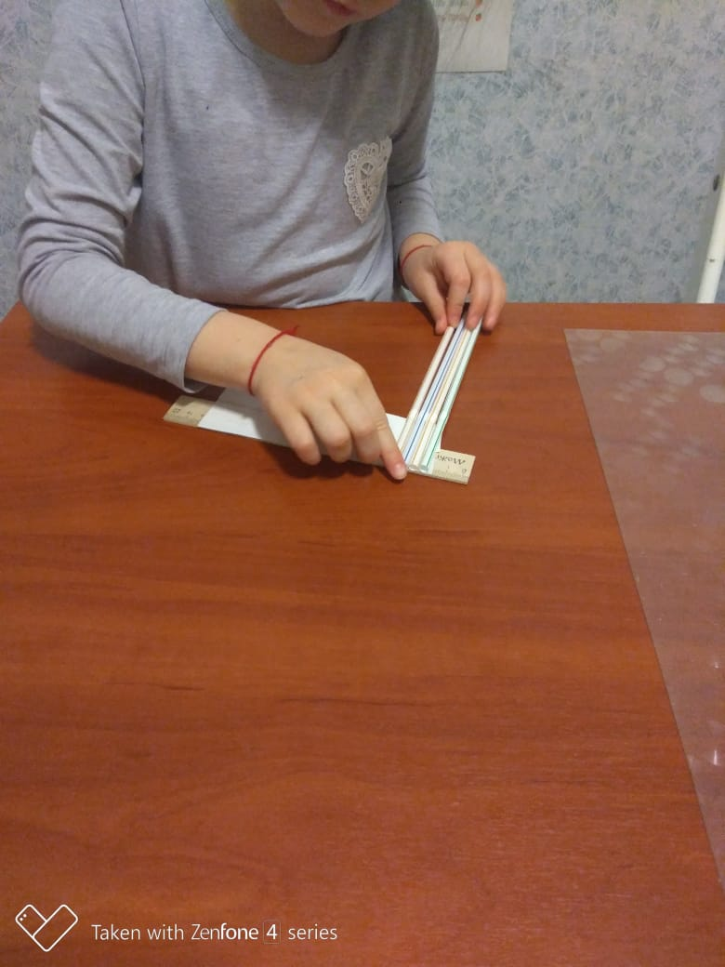
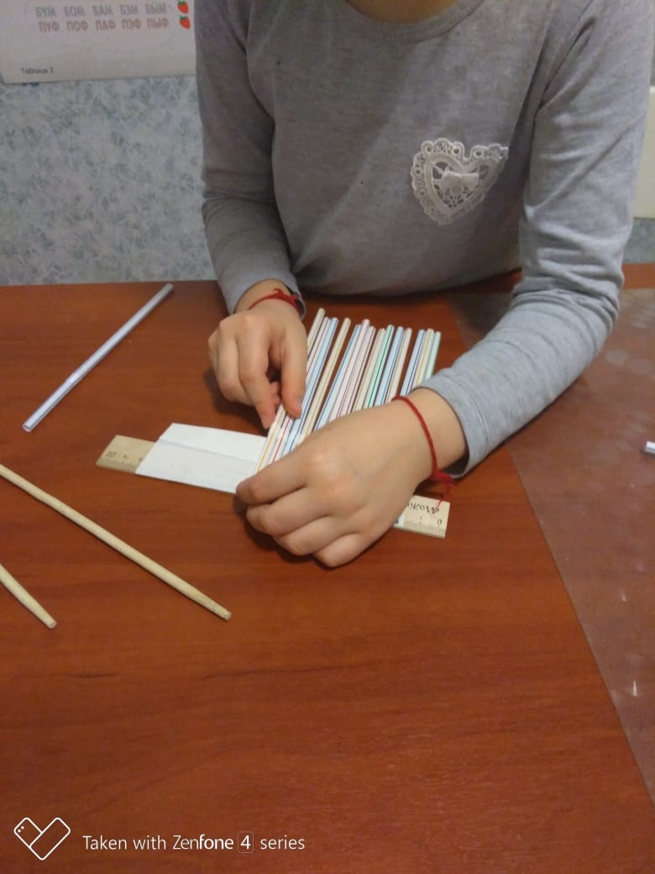

Slide 15
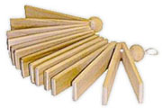
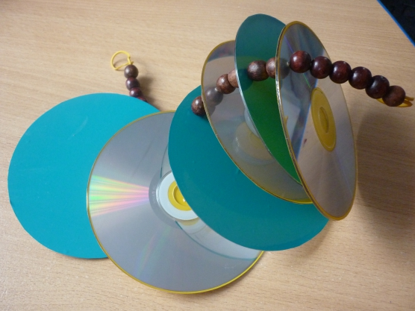
Трещотка
Трещотка — народный музыкальный инструмент, заменяющий хлопки в ладоши.
Трещотка держится за верёвку двумя руками, резкие или плавные движения позволяют издавать различные звуки.
Трещотка из дисков

Slide 16
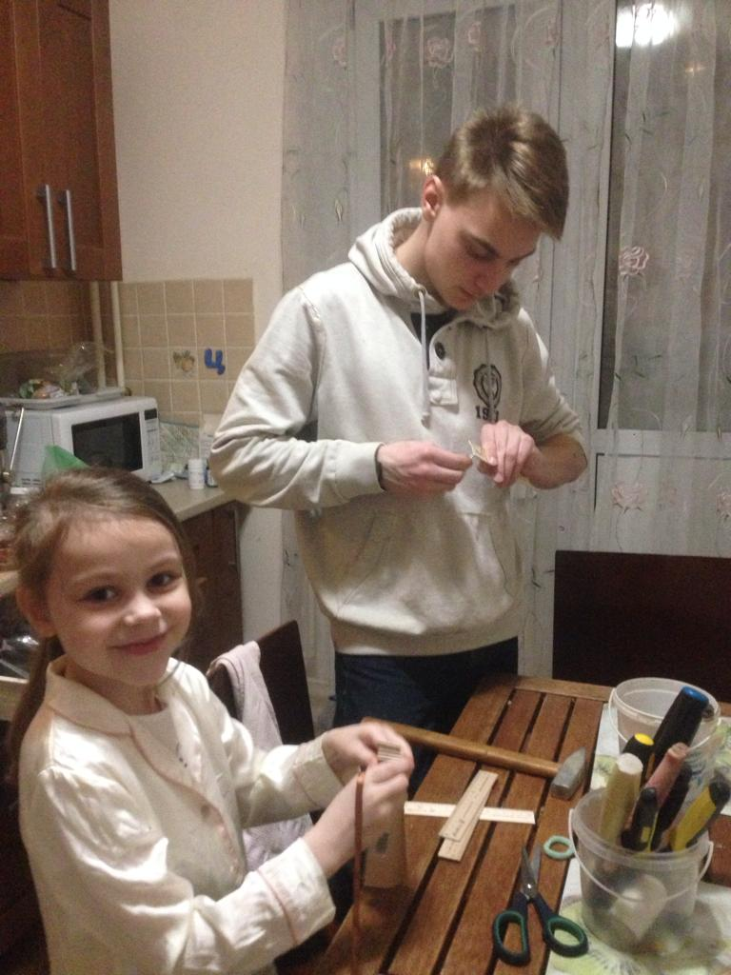
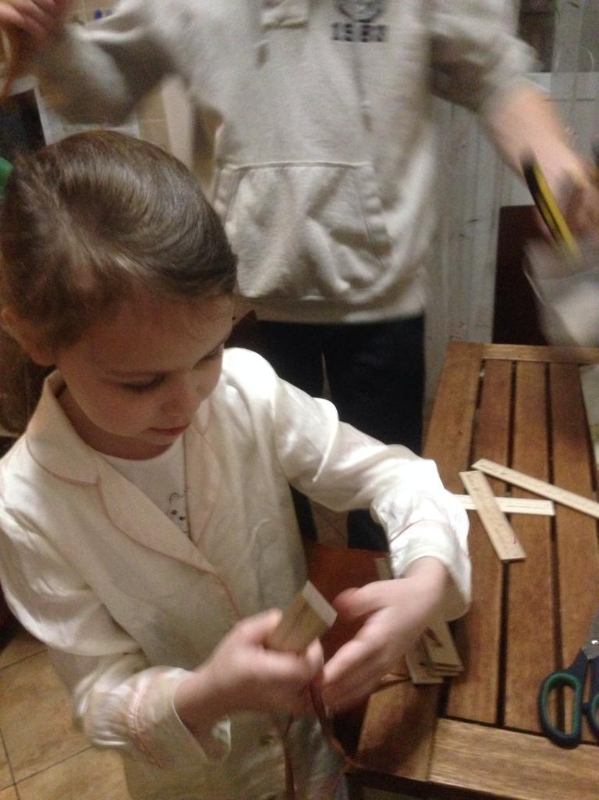
Изготовление трещотки из линеек

Slide 17
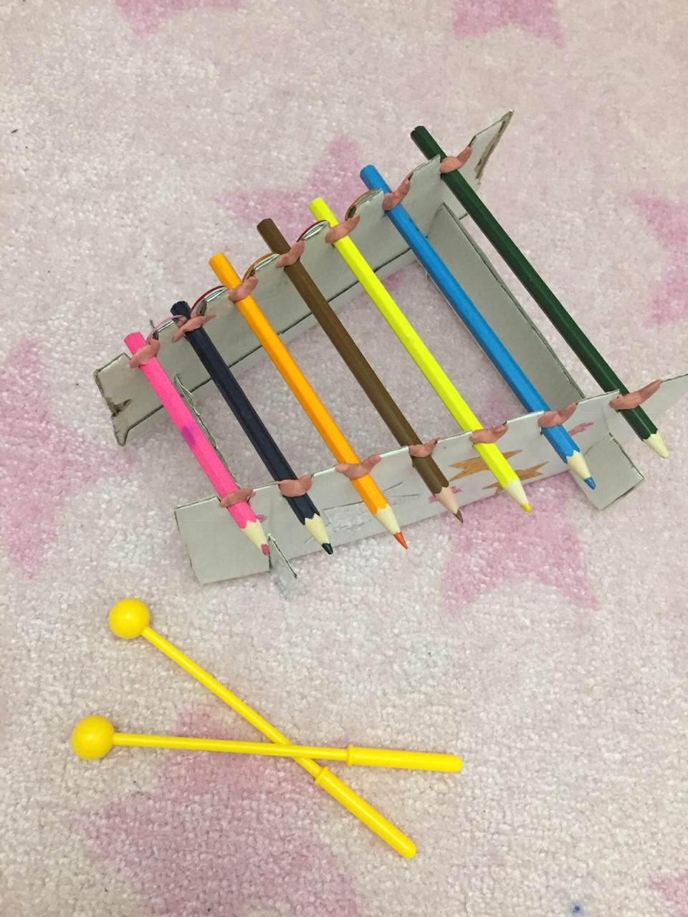
Ксилофон
Ксилофон – это ударный музыкальный инструмент, который состоит из набора деревянных пластинок, находящихся на подставке. По этим пластинам ударяют палочками для получения определенной высоты звука. Ксилофон – это не просто детская игрушка, с его помощью можно исполнять довольно сложные музыкальные композиции.

Slide 18
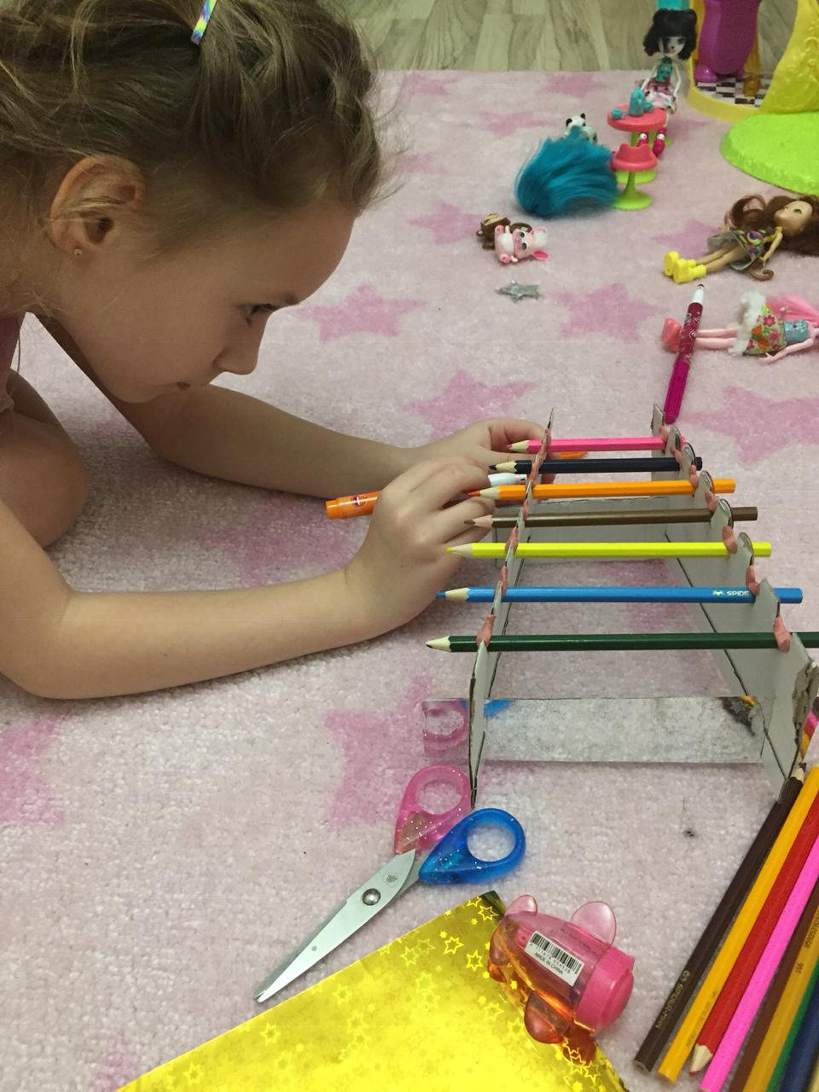
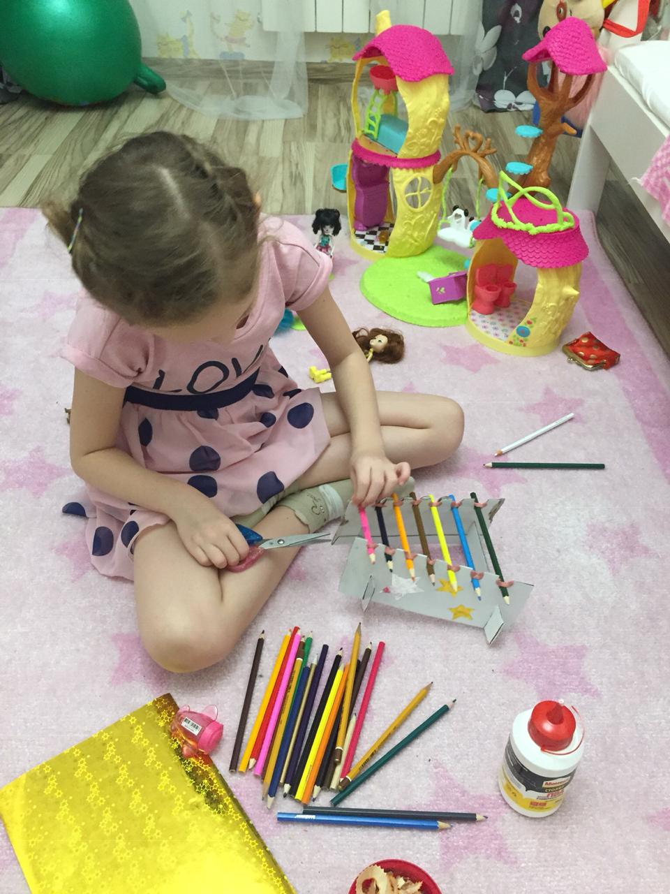
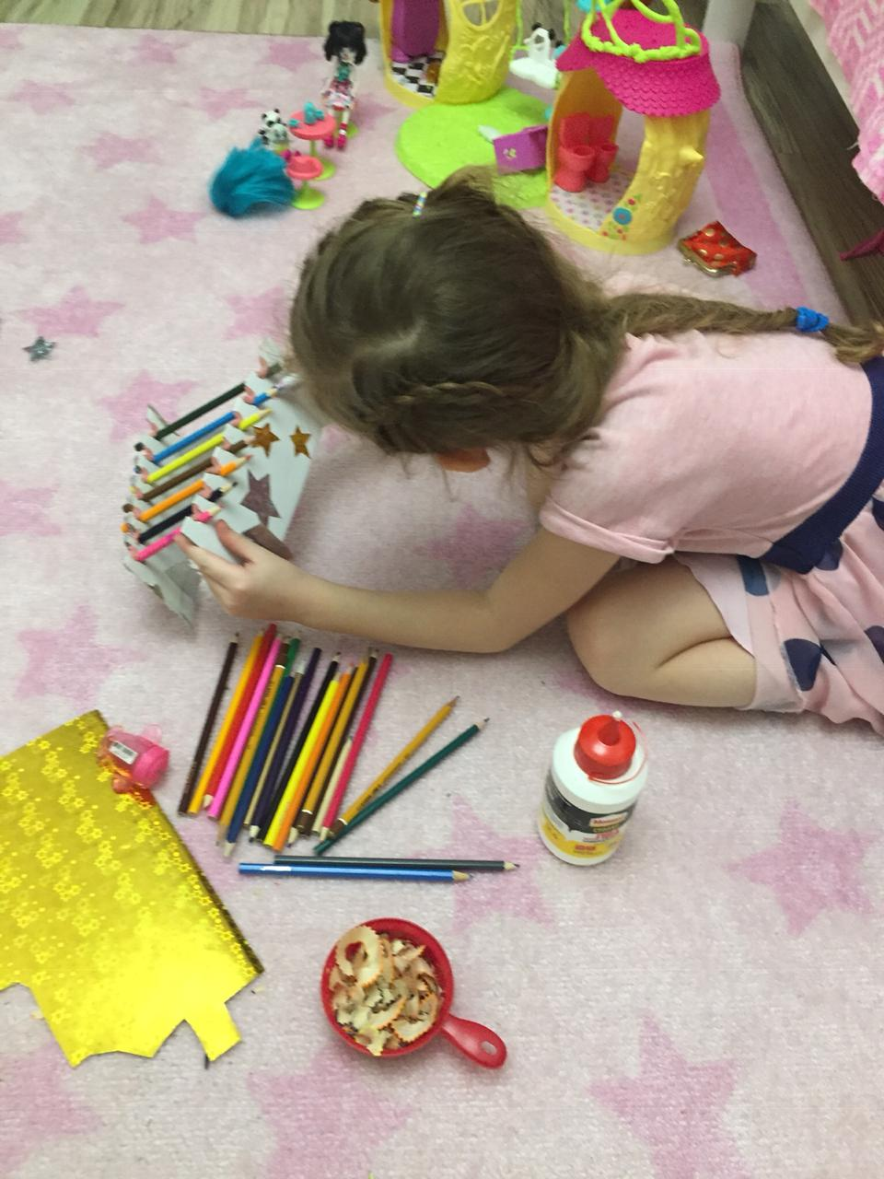
Ксилофон от Даши

Slide 19
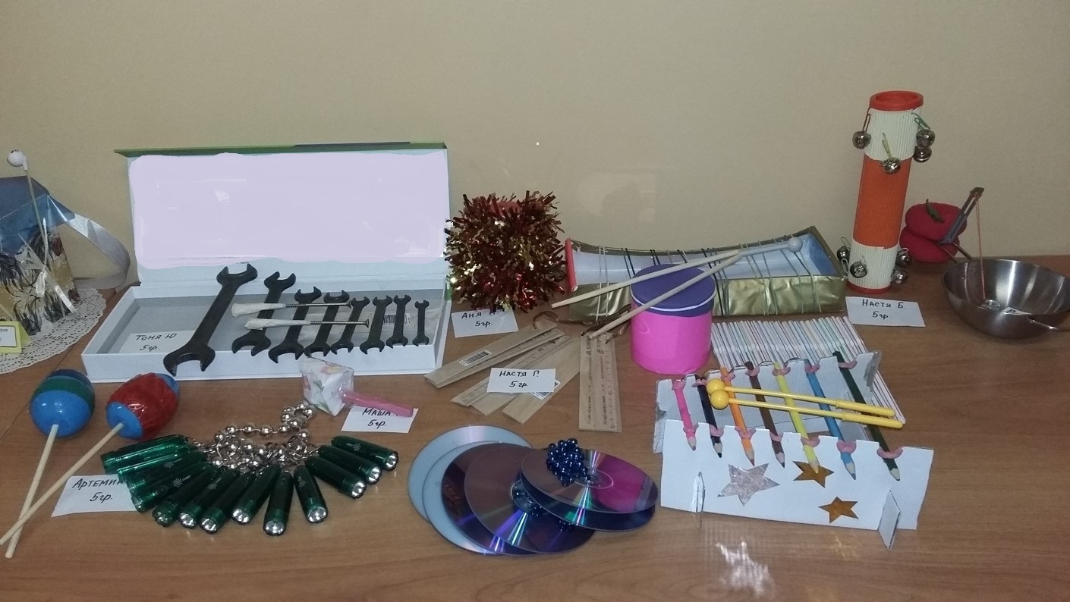
У наших детей проявилась необыкновенная фантазия!!!!

Slide 20
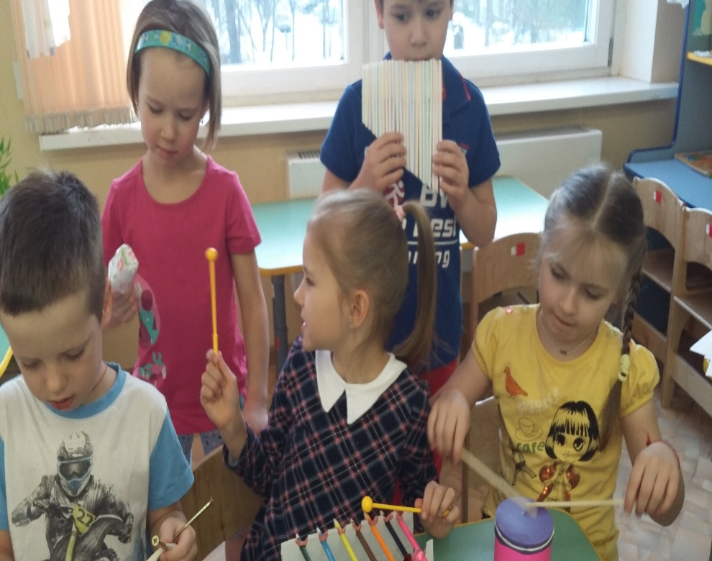
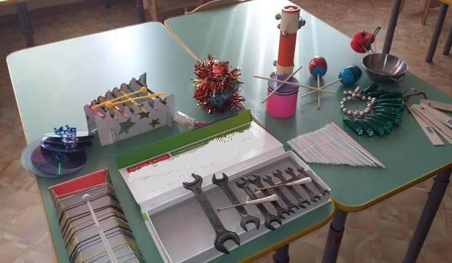
Изготовление музыкальных инструментов своими руками –
– занятие полезное и увлекательное. Здесь нет четких правил и законов, поэтому любая идея легко превращается в реальность: раскрашивайте, привязывайте, приклеивайте, насыпайте, наливайте, пришивайте, экспериментируйте…
Главное – делайте музыку вместе, тогда она и малышу, и вам будет приносить отличное творческое настроение!

